Slide 1
Android 架构学习
振动器控制
刘相
2023.06

Slide 2
行业PPT模板http://www.1ppt.com/hangye/
PART 01 振动器概念
目录
PART 02 Android 平台架构
CONTENTS
PART 03 调用过程分析
PART 05 关键点回顾

Slide 3
01
振动器概念

Slide 4
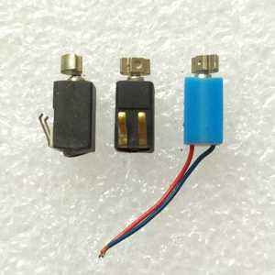
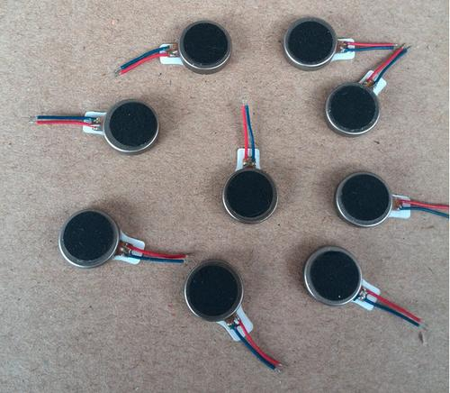
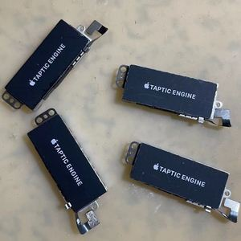
振动器概念
手机的振动器也叫做振动马达，由一个微型直流马达和一个偏心振子组成。直流马达轴承连接偏心振子，当给马达通上直流电压时马达开始转动，同时带动偏心振子旋转进而产生高频微幅震动。
振动器的控制方式也和直流电机相同，给其施加一定电压后即可工作。类似控制方式的硬件还有单色LED、蜂鸣器等。
通常手机中的振动器分为几种类别：普通转子马达、币型转子马达、线性马达。
记录仪使用的是普通转子马达。

Slide 5
02
Android 平台架构

Slide 6
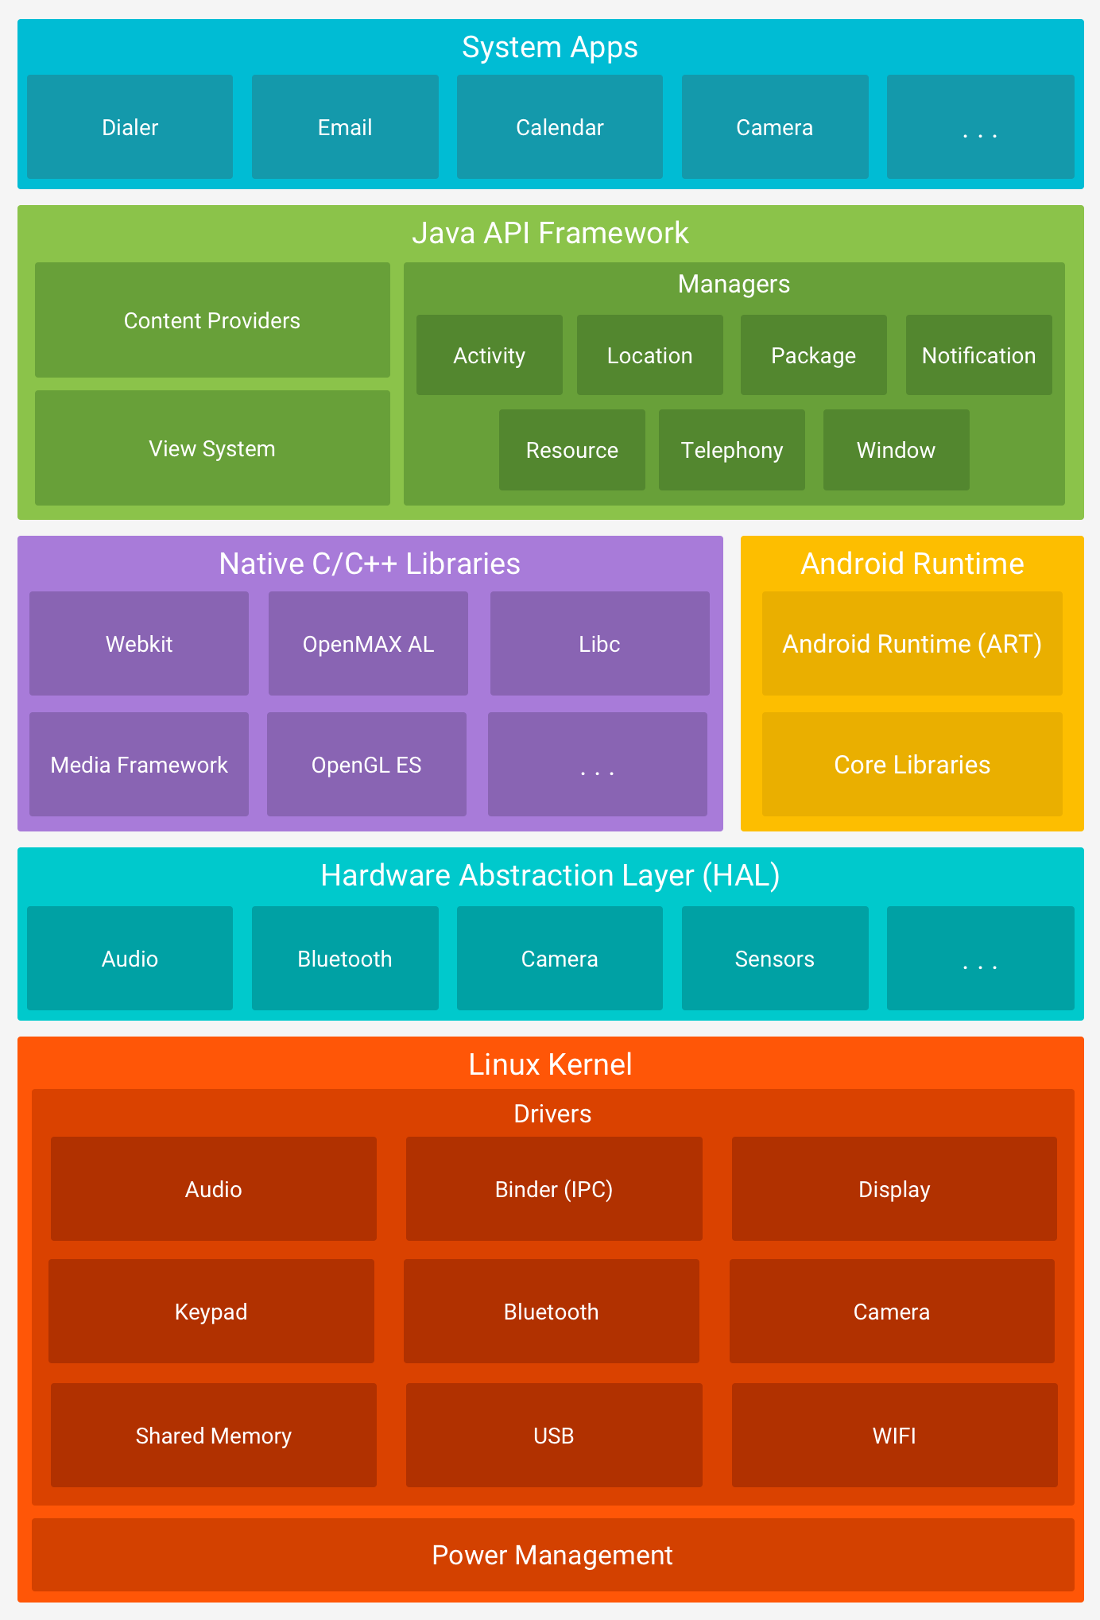
Android 平台架构
应用层（System Apps）
Android 随附一套用于电子邮件、短信、日历、互联网浏览和联系人等核心应用。
应用框架层（Java API Framework）
应用框架层是为开发人员提供了开发应用程序所需要的 API， 我们平时开发应用程序都是调用着一层所提供的 API ，当然也包括系统应用。这一层是由Java代码编写的，可以称为Java Framework。
原生 C/C++ 库
许多核心的 Android 系统组件和服务（例如 ART 和 HAL）构建自原生代码，需要用 C/C++ 编写的原生库。
Android Runtime
运行时库又分为核心库和ART（Android5.0 系统之后，Dalvik虚拟机被ART取代）。 核心库提供了Java语言核心库的大多数功能，包括 Java 8 语言功能，这样开发者可以使用Java语言来编写Android应用。
硬件抽象层（HAL）
HAL（Hardware Abstract Layer）硬件抽象层，是 Google 开发的 Android 系统上层应用对底层硬件操作屏蔽的一个层次结构，简单来说就是，上层应用不需要关心底层硬件是如何工作的，只需要调用底层提供的统一接口即可。
Linux 内核层（Linux Kernel
Android 系统的核心系统服务基于 Linux 内核的，程序的安全性、网络协议、内存管理、进程管理、驱动程序都由 Linux 内核所提供。另外，Android Runtime（ART）就是依靠 Linux 内核来执行底层功能的，其中包括线程和低层内存管理。

Slide 7
03
调用过程分析

Slide 8
调用过程分析—App如何调用？

Slide 9
调用过程分析—App如何调用？

Slide 10
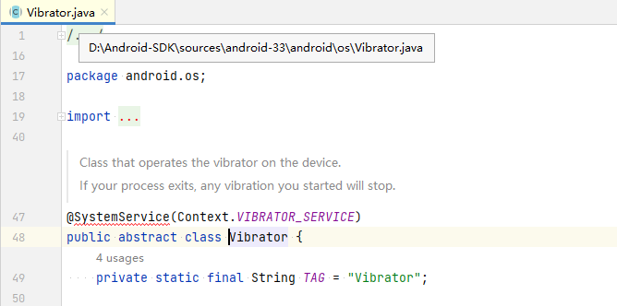
调用过程分析—App如何调用？

Slide 11
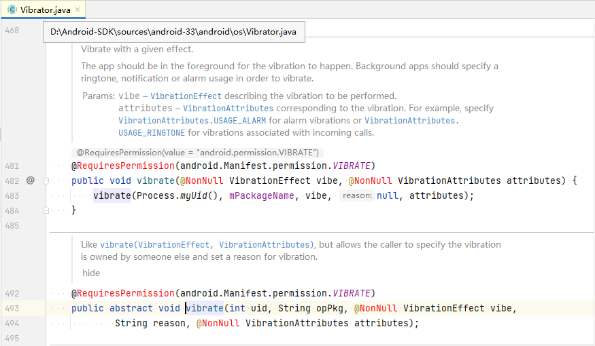
调用过程分析—App如何调用？

Slide 12
调用过程分析—App如何调用？
Context 的实现是什么？
Context.getSystemService() 的实现又是怎样的？
Vibrator 的实现是什么？
Vibrator.vibrate() 的实现又是怎样的？

Slide 13
04
关键点回顾

Slide 14
关键点回顾
Context 是一个抽象类, 它的实现是什么? 是如何关联到应用的?
Context 的实现类是 ContextImpl。
ContextImpl 由 ActivityThread 在应用进程创建时调用 LoadedApk.makeApplication 创建，作为 Context 的全功能实现实例。通常应用中使用的是 Context 的子类 Application、Activity、Service 等，这些类包装 ContextImpl 的功能实现。

Slide 15
关键点回顾
Vibrator 是一个抽象类, 它的实现是什么? 来源是怎样的?
Vibrator 的实现类是 SystemVibrator。
Context.getSystemService 的实现是 ContextImpl.getSystemService ，最终会调用到 SystemServiceRegistry.getSystemService 方法，SystemServiceRegistry 的 static 方法块会注册每个系统服务的代理类，其中就包括 Vibrator 的实现类 SystemVibrator 。

Slide 16
关键点回顾
SystemVibrator 是如何关联 VibratorService ？
系统启动时 SystemServer 会拉起各种系统服务，其中也包括 VibratorService，系统服务就绪后会向 SystemServer 注册自己，使用一个简短的服务别称作为检索条件。
当调用 SystemVibrator 时， SystemVibrator 会通过 ServiceManager 获得 VibratorService 的 AIDL 客户端， 之后通过 AIDL 调用到 VibratorService 的具体实现。

Slide 17
关键点回顾
Vibrator 是如何实现的波形振动？
VibratorService 中通过接口传入参数来区分是单次振动还是波形振动，如果是波形振动会启动一个线程来周期控制振动器振动。

Slide 18
关键点回顾
如何获取 HAL Service 实例或代理?
通过调用 I::getService() 即可获得，Hal-gen 会自动生成该方法的具体实现。
Android 有一个 ServiceManager 专门用来管理 HIDL Service，HIDL Service 启动后会向 ServiceManager 注册自己，I::getService() 的实现也是向 ServiceManager 查询对应的实例。

Slide 19
关键点回顾
Vibrator HIDL 服务如何调用内核驱动?
通过读写内核驱动挂载的文件树中的状态描述文件来实现和驱动的交互, 继而控制硬件设备。

Slide 20
关键点回顾
调用 HAL Service 如何做权限管控?
通过 SELinux 进行管控。

Slide 21
关键点回顾
VibratorService 调用 HAL 接口时权限是什么?
当 App 的调用到达 VibratorService 时， VibratorService 会调用 Binder.clearCallingIdentity() 和 Binder.restoreCallingIdentity(ident) 方法来做身份信息替换，此时 IPC 继续向下调用时的身份信息就会变成是 Framework ，也就是 system。

Slide 22
关键点回顾
内核设备如何做权限管控?
内核驱动一般会将设备映射为状态描述文件，通过观察设备文件树可以看到只有 system 或 root 才能读写这些设备。

Slide 23
关键点回顾
HAL Service 的生命周期？
由 rc 文件配置服务, 随系统一起启动, Android 9/10 开始支持动态启停, 当 HAL Client 数量为 0 时服务退出, 但目前看实际情况不会出现这种场景。

Slide 24
关键点回顾
Vibrator 系统就是控制一个电源开关，为什么搞这么复杂？
是为了兼顾不同的应用和不同的硬件。
Vibrator 的硬件只有一个，不同应用调用需要系统的统一管理；并且应用调用系统资源，还需要做权限控制。
为了适配不同厂商不同的硬件设计，需要HAL来隔离具体实现。

Slide 25
感谢您的观看！

